Slide 1
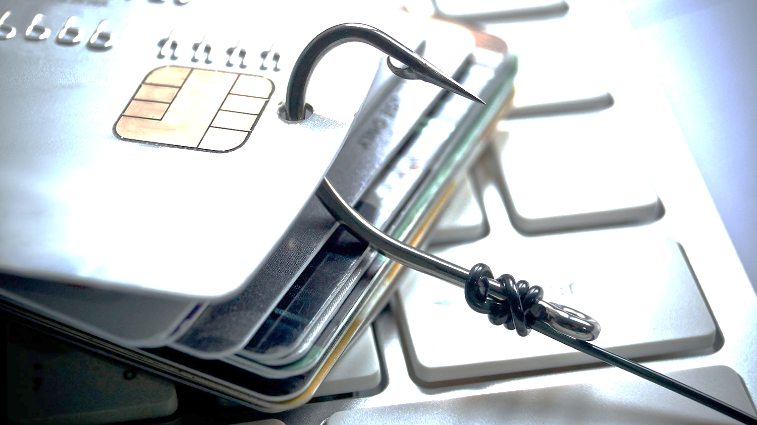
Detección de fraude con tarjetas de crédito
Brayan Stiven Torres Ovalle

Slide 2

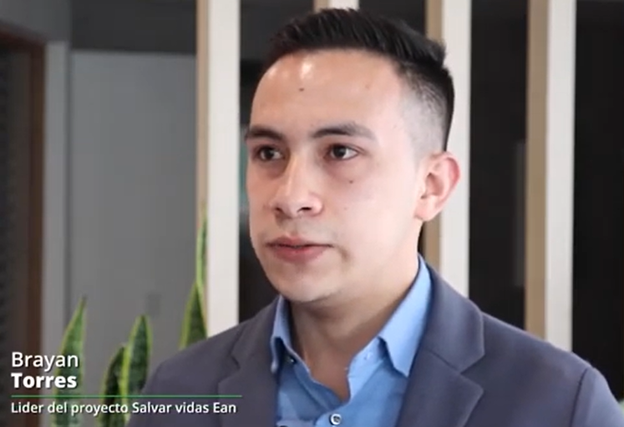
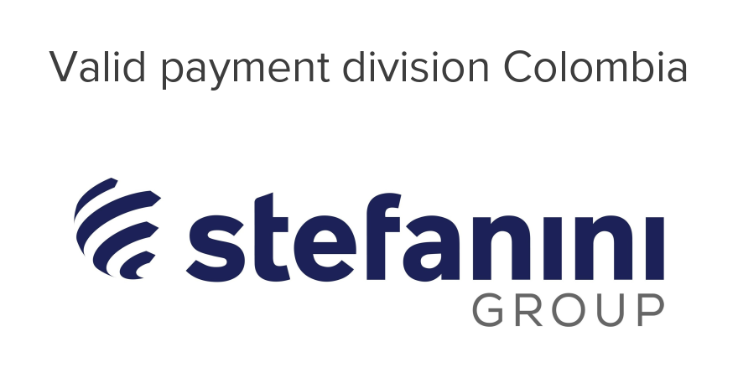





Ingeniero de sistemas, Magister en inteligencia analítica de datos de la Universidad de los andes. Con mas de tres años de experiencia en el sector bancario y medicina, y cuatro años de experiencia en la academia

Slide 3

¿En qué consiste el problema, Detección de fraude con tarjetas de crédito ?
se ha consolidado como uno de los casos de uso más emblemáticos y desafiantes en el ecosistema del Machine Learning y la ciencia de datos. Su relevancia radica no solo en el impacto financiero, sino en la sofisticación requerida para procesar grandes volúmenes de información en tiempo real con una precisión milimétrica.
Aunque el objetivo principal es distinguir con claridad las operaciones legítimas de las fraudulentas, el problema presenta particularidades técnicas que lo hacen sumamente complejo. Factores como el extremo desequilibrio de los datos y la naturaleza cambiante de los patrones delictivos exigen enfoques avanzados que van mucho más allá de una clasificación binaria tradicional.

Slide 4
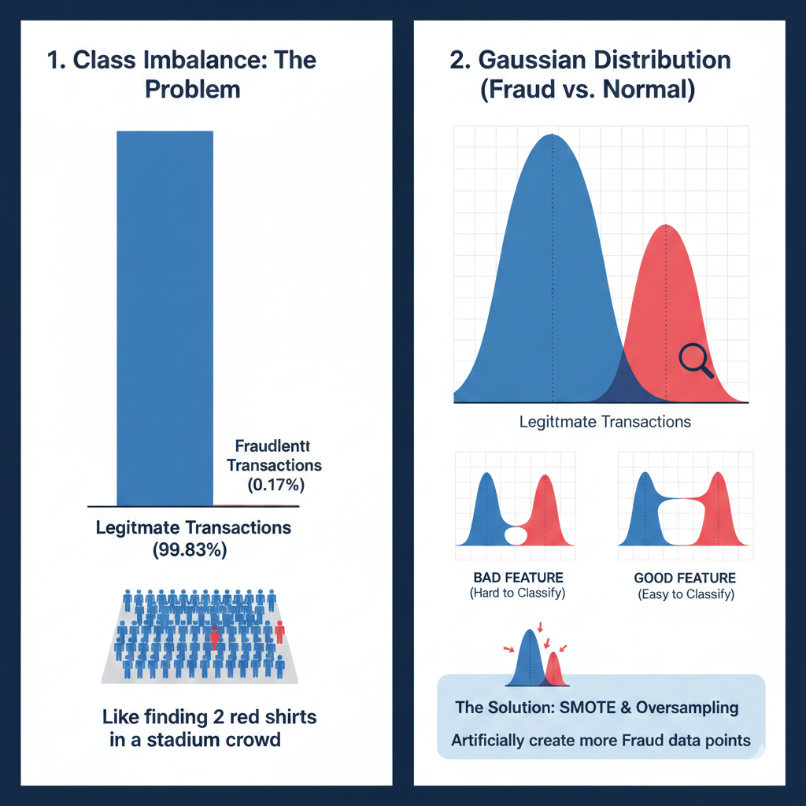
El Desafío Principal: Desequilibrio de Clases
Este es el aspecto más crítico del problema. En el conjunto de datos:
Hay 284,807 transacciones.
Solo 492 son fraudes.
Esto significa que el fraude representa apenas el 0.17% del total.
Nota: Debido a este desequilibrio, la métrica de "Exactitud" (Accuracy) no sirve. Un modelo que diga siempre que "no es fraude" tendrá un 99.8% de precisión, pero será completamente inútil para detectar criminales.

Slide 5
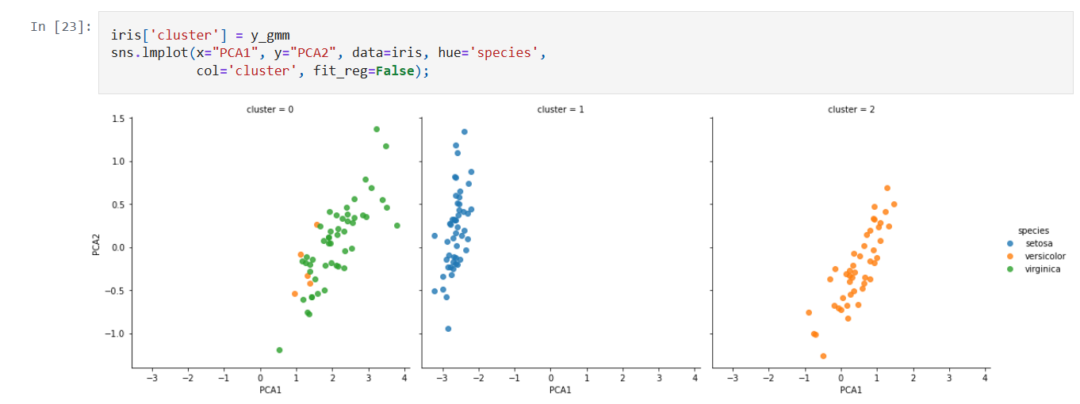
Los Datos (Privacidad y PCA)
Por razones de confidencialidad, la mayoría de las características originales (como nombres, direcciones o detalles del comercio) han sido transformadas mediante una técnica llamada PCA (Análisis de Componentes Principales).
V1 a V28: Son las características numéricas resultantes del PCA.
Time (Tiempo): Segundos transcurridos entre cada transacción y la primera transacción del dataset.
Amount (Monto): El valor de la transacción.
Fuente Github Brayan Torres

Slide 6
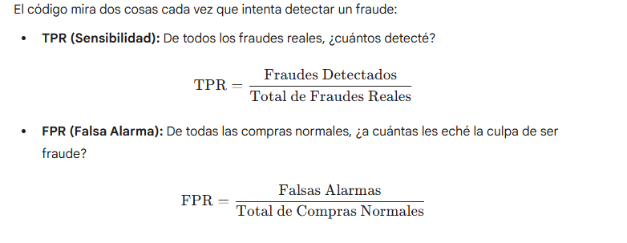
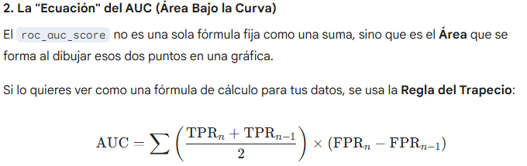
¿Cómo se mide el éxito?
Para evaluar los modelos en este contexto, se suelen utilizar métricas que miden la calidad de la detección más allá del simple acierto:
AUPRC (Área bajo la curva de Precisión-Recall): Es la métrica recomendada para este dataset debido al desequilibrio.
Matriz de Confusión: Para ver cuántos fraudes se escaparon (Falsos Negativos) y cuántas transacciones buenas se bloquearon por error (Falsos Positivos).

Slide 7

Vamos al código

